Slide 1


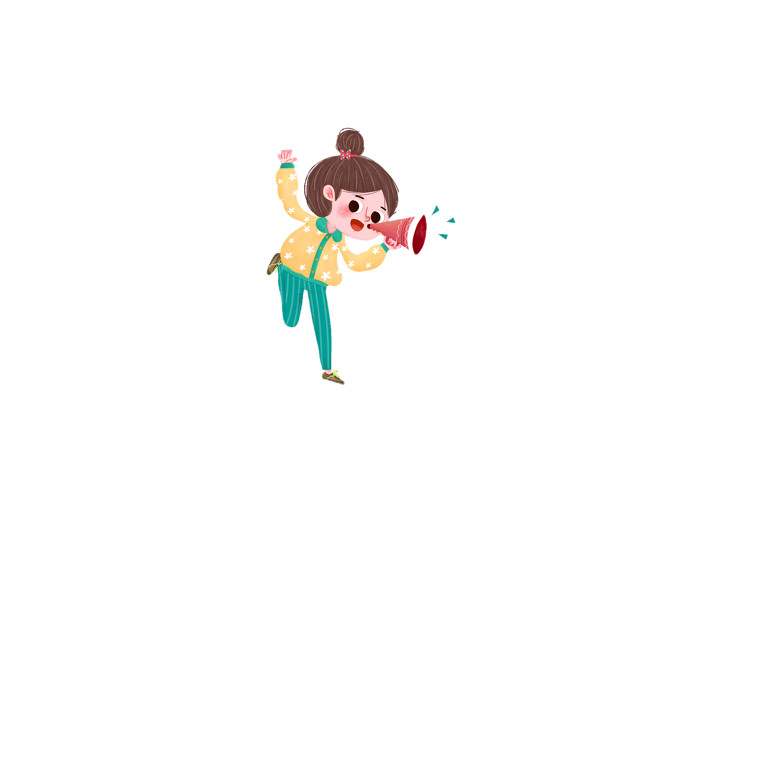




Măng Non
TRƯỜNG TIỂU HỌC GIANG BIÊN
CHÀO MỪNG CÁC THẦY CÔ GIÁO
VỀ DỰ TIẾT CHUYÊN ĐỀ
Măng Non

Slide 2
ỨNG DỤNG STEM
THANH BẢNG CỘNG

Slide 3
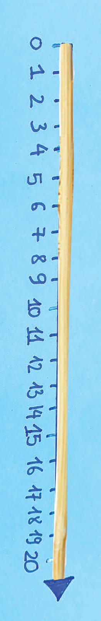
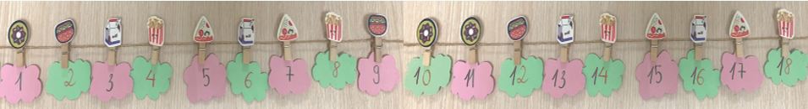
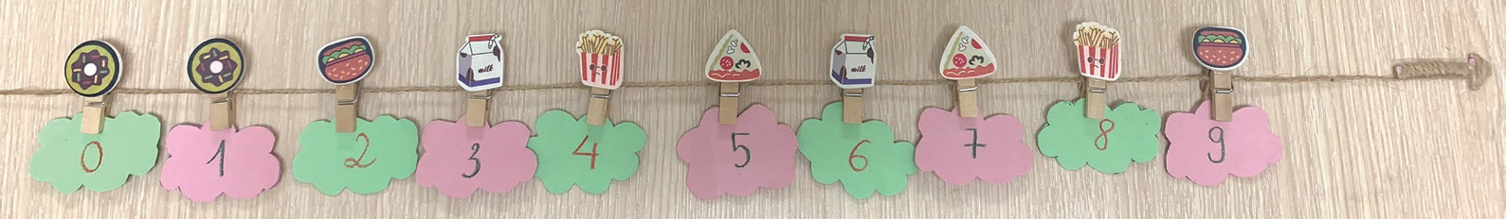
ĐỀ XUẤT Ý TƯỞNG VÀ CÁCH LÀM THANH CỘNG TRONG PHẠM VI 20

Slide 4

LỰA CHỌN Ý TƯỞNG VÀ LÀM THANH CỘNG TRONG PHẠM VI 20

Slide 5
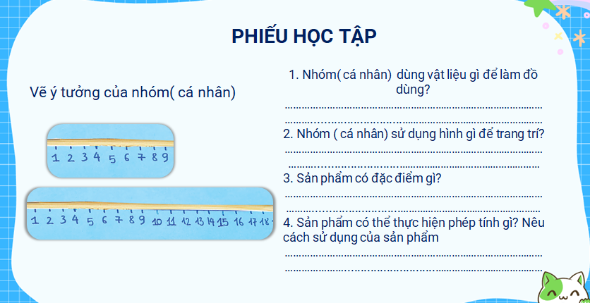

Slide 6
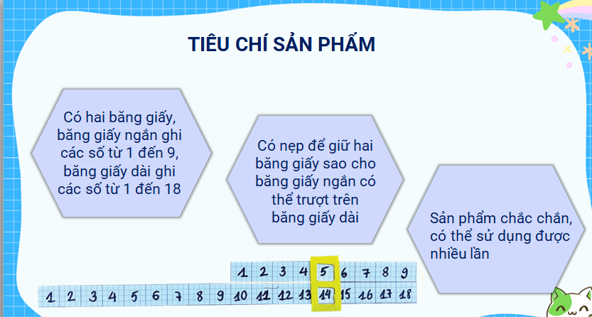

Slide 7
CHIA SẺ CÁCH LÀM THANH BẢNG CỘNG

Slide 8
THỰC NGHIỆM,
TRƯNG BÀY, ĐIỀU CHỈNH

Slide 9
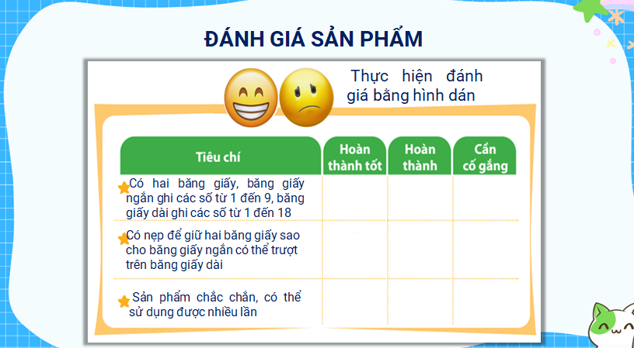


Slide 10



